Slide 1
如何使用CiteSpace进行中文的文献分析（II）：CSSCI部分
李杰
首都经济贸易大学 安全与环境工程学院
个人主页：http://blog.sciencenet.cn/u/jerrycueb

Slide 2
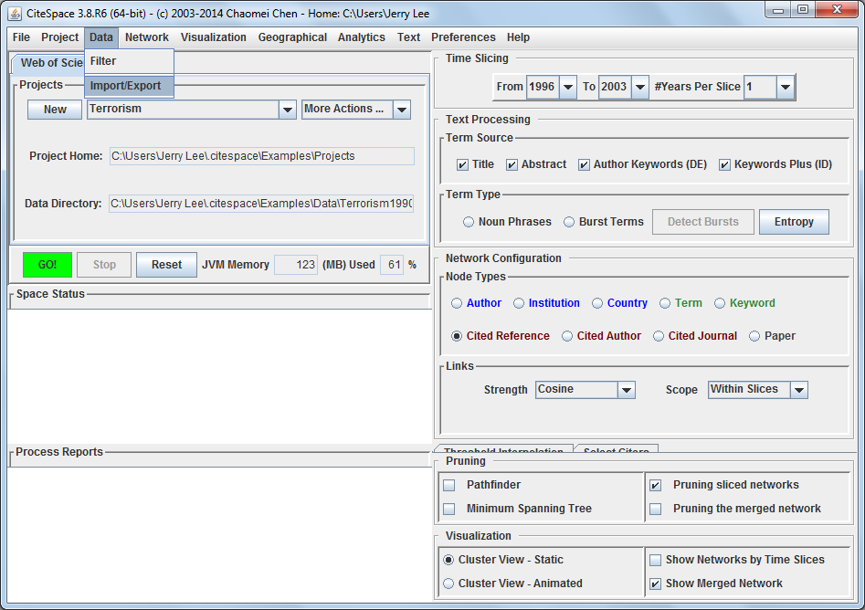
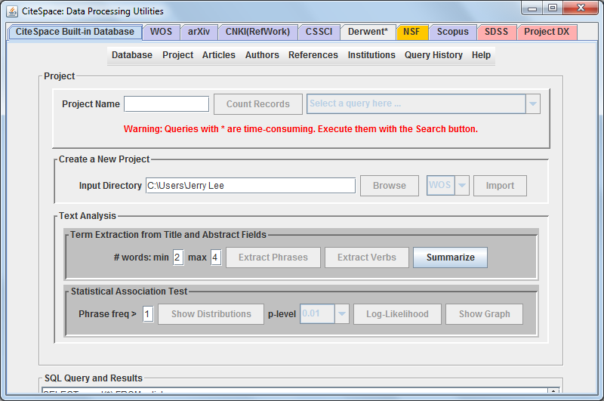
1. CiteSpace可分析的中文数据库
CiteSpace常见用于分析中国社会科学引文索引数据库（CSSCI）和中国知网（CNKI）的数据。
CSSCI，http://cssci.nju.edu.cn/ 需要有权限才能进行数据下载，数据1998年-至今
CNKI，http://www.cnki.net/ 即使没有数据权限也可以收集所分析数据
CiteSpace可用于分析的数据库名称

Slide 3
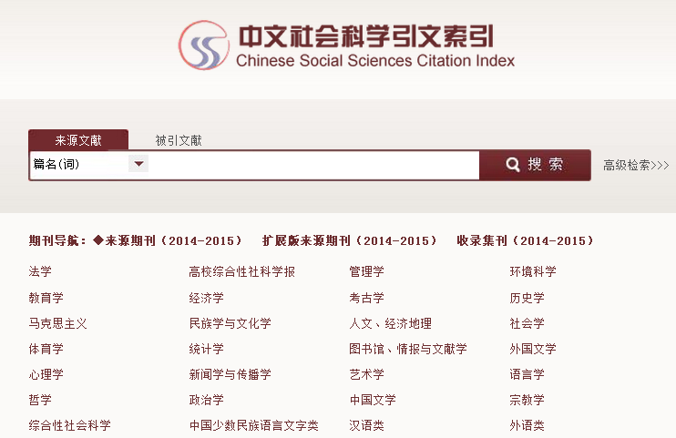
2. 登录数据库
1
登录CSSCI（中国社会科学引文索引）

Slide 4
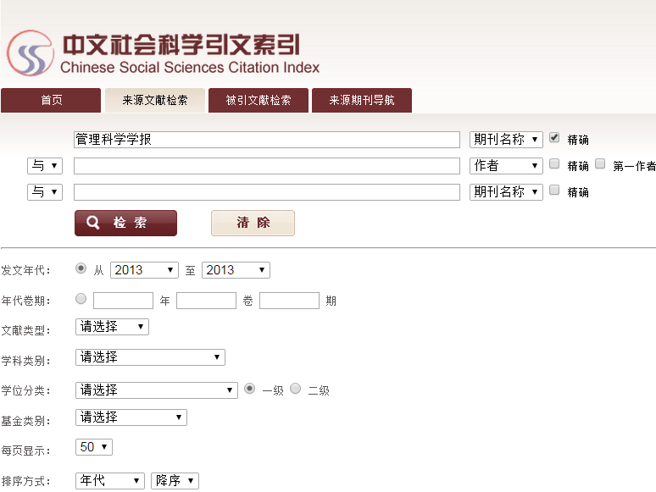
3. 进入检索页面
以下以收集2013年《管理科学学报》的文献数据为例
选择“高级检索”后进入界面如左图
1
来源期刊输入“管理科学学报”，
检索字段选择“期刊名称”，匹配方式选择“精确”
2
1
2
3
3
时间选择“2013”
4
最后点击“检索”按钮，
即可得到结果页面（见下页）
4

Slide 5
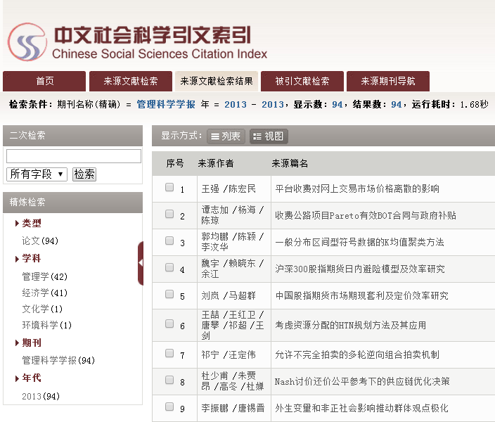
4. 检索结果及其基本信息
1
检索的基本条件以及返回的记录数。
共检索到2013年发表于管理科学学报的94篇论文
1
2
可以进一步对检索的结果进行精炼，也可以作为基本的统计信息来使用
3
返回的文献记录结果
3
2

Slide 6
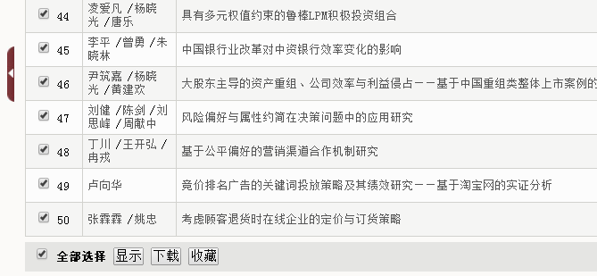

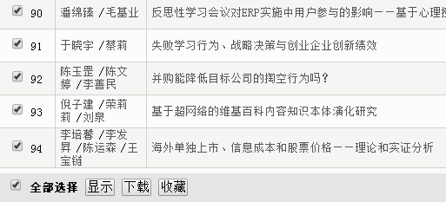
5. 选择并下载数据
1
点击 选择本页的50条记录，然后点击下一页，直到选中94条记录
点击“下载”保存文件
如下页
2

Slide 7
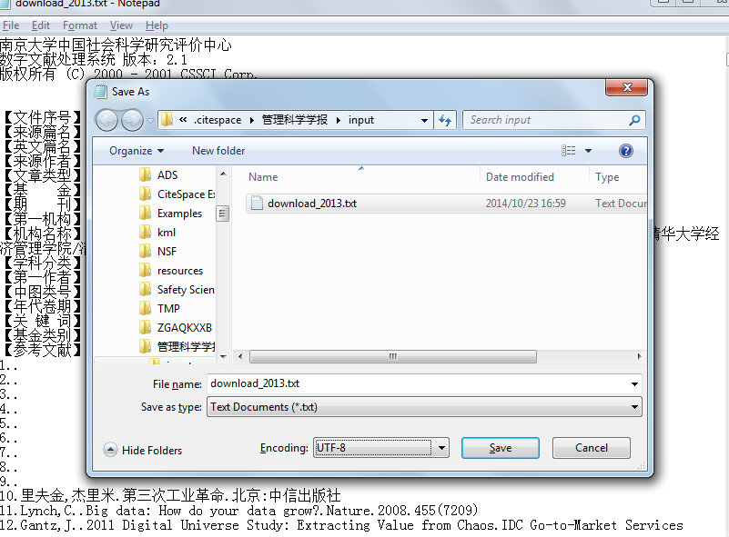
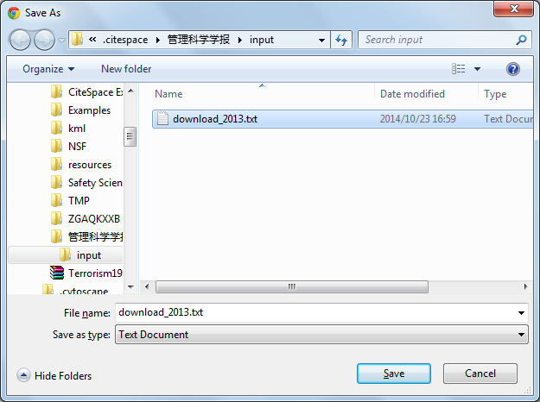
6.数据导出
1
保存记录
2
打开所下载的文本，并另存在UTF-8格式

Slide 8
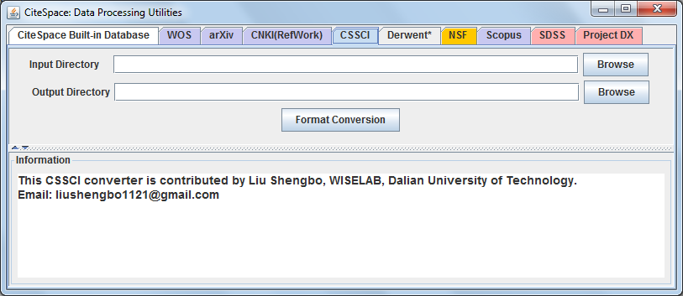
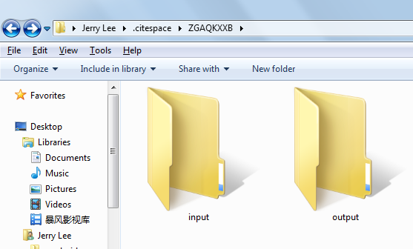
7. 数据转换
选择“CSSCI”
1
选择“原始数据文件夹”
2
建立一个空的文件夹用于保存转换后的数据
建议使用最新版的数据转换插件：
http://cluster.ischool.drexel.edu/~cchen/citespace/utilities/CSSCIREC(new).jar
最好自己建立一个input文件夹保存原始数据，output保存转换后的数据

Slide 9
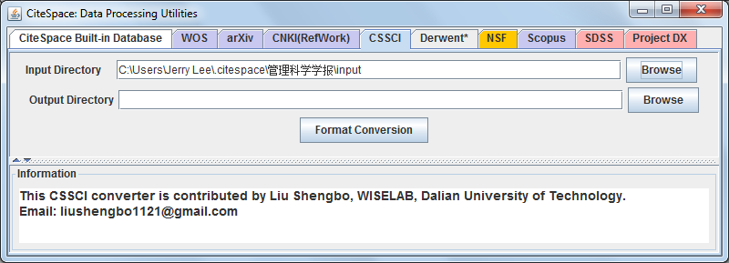
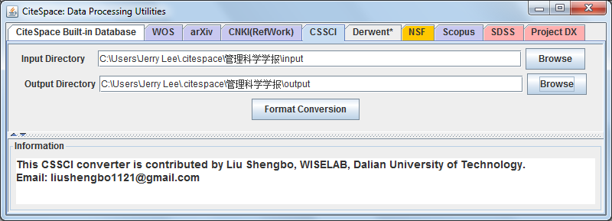
7. 数据转换

Slide 10
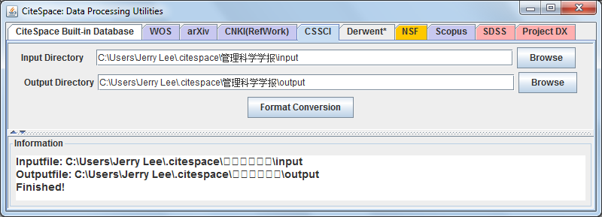
7. 数据转换
1
1
点击“Format Conversion”，完成转换后会显示“Finished”

Slide 11
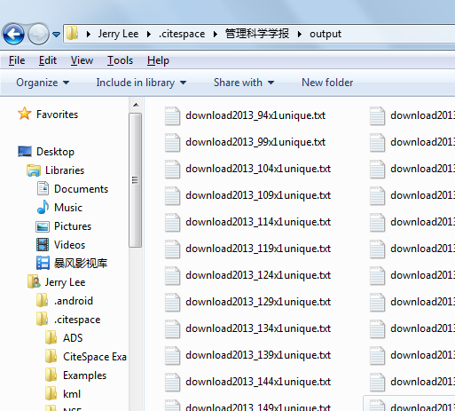
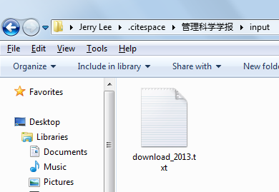
8.数据转换结果
转换前
转换后

Slide 12
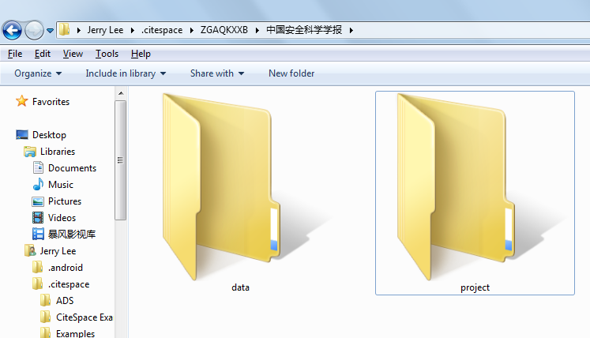
9.建立分析项目文件
建立空文件data和project，
复制转换后的数据文件到data文件
Project文件夹仍然为空（主要用于保存分析后的结果）

Slide 13
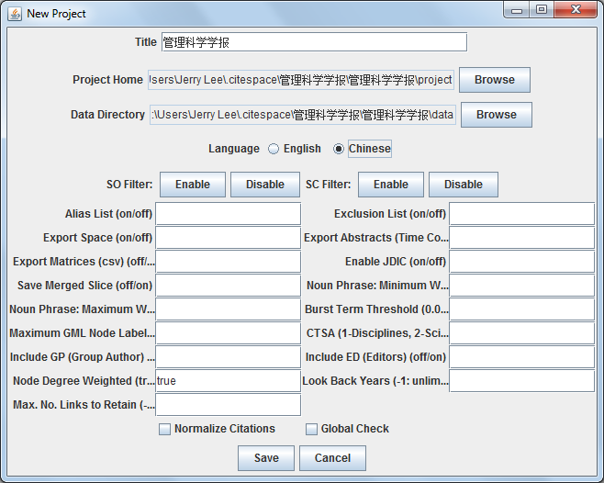
10.使用CiteSpace进行分析
工程名称为：管理科学学报
Project和data分别对应到相应的文件夹
Language选择Chinese

Slide 14
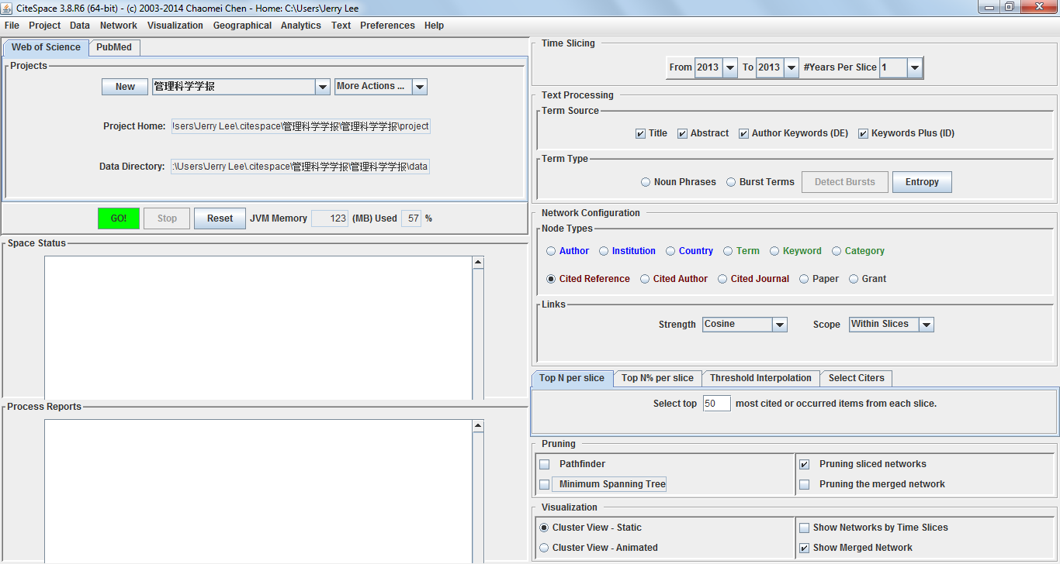
10.使用CiteSpace进行分析
对相关参数进行设置

Slide 15
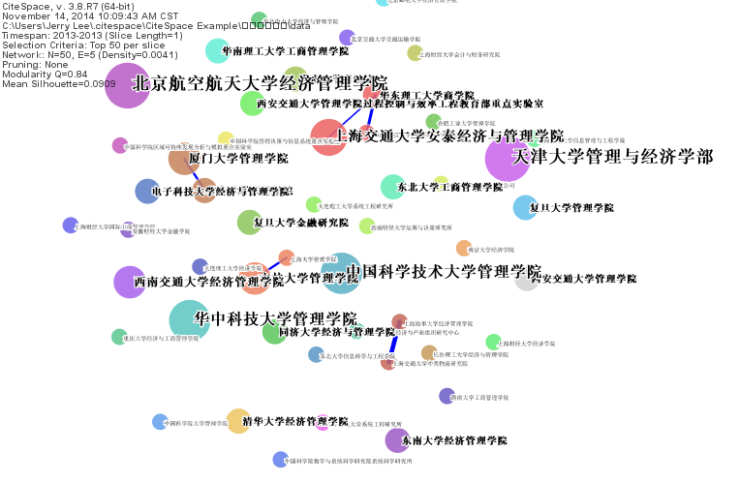
11.结果
2013年在《管理科学学报》发表论文的机构共现网络

Slide 16
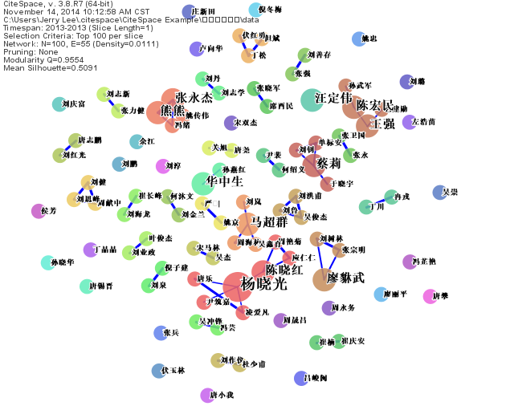
11.结果
2013年在《管理科学学报》发表论文的作者共现网络

Slide 17
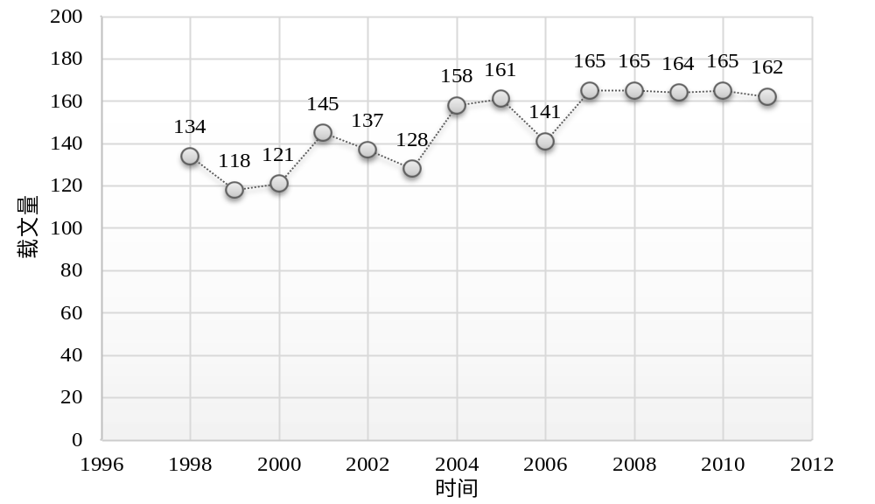
例子1：《经济研究》的知识图谱
本文的数据来源于中国科学引文数据库CSSCI（http://cssci.nju.edu.cn/），年份选择1998~2012年，选择来源文献。并在期刊名称中输入“经济研究”，并勾选“精确”。共检索到包括论文，综述，评论等各类文献2064条（参见表1），经济研究的年载文量分布参见图1。下载检索结果并保存为“txt”格式文件。“txt”文本内容包含的论文内容包含作者、机构、关键词、基金和引文等信息。
文献的年度分布

Slide 18
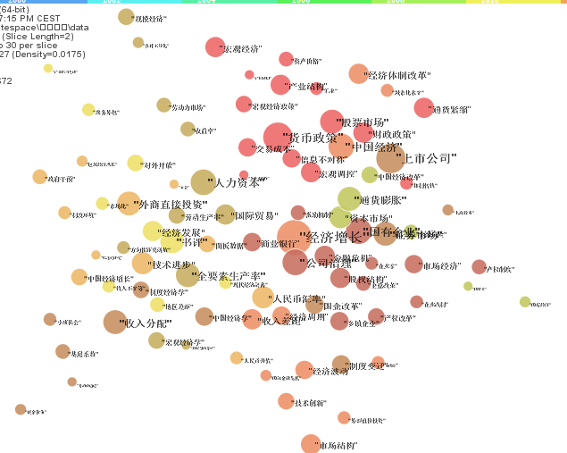
其他例子：《经济研究》的科学知识图谱
共词网络

Slide 19
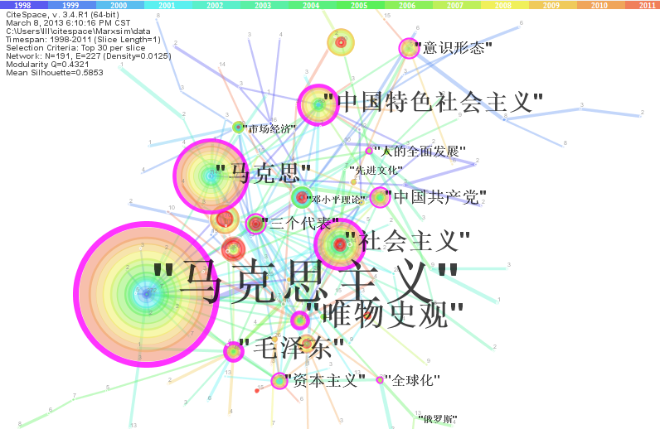
例子2：马克思主义研究的共词网络
图 2 马克思主义研究的关键词共现网络

Slide 20
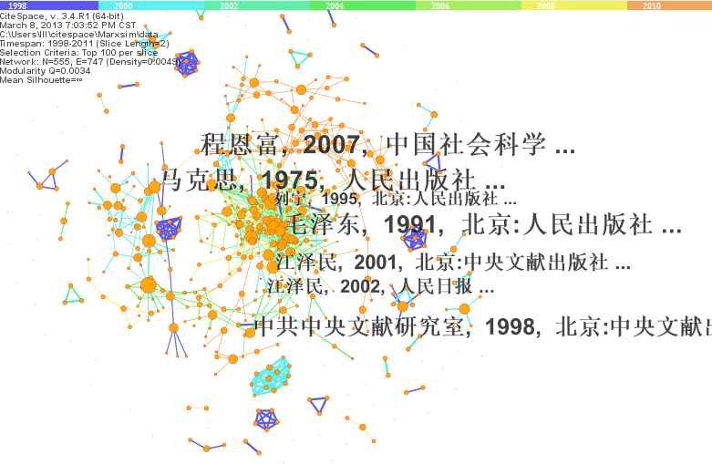
其他例子：马克思主义研究的共被引网络

Slide 21
更对信息参见
Chen, C. (2014) The CiteSpace Manual. http://cluster.ischool.drexel.edu/~cchen/citespace/CiteSpaceManual.pdf
如何使用CiteSpace+Google Earth进行文献的地理可视化
http://cluster.ischool.drexel.edu/~cchen/citespace/doc/tutorial/how_to_use_CiteSpace+GoogleEarth.pdf
如何从Web of Science下载数据
http://cluster.ischool.drexel.edu/~cchen/citespace/doc/tutorial/how_to_download_from_WOS.pdf
如何使用CiteSpace进行文献共被引分析
http://blog.sciencenet.cn/blog-554179-836585.html

